Slide 1
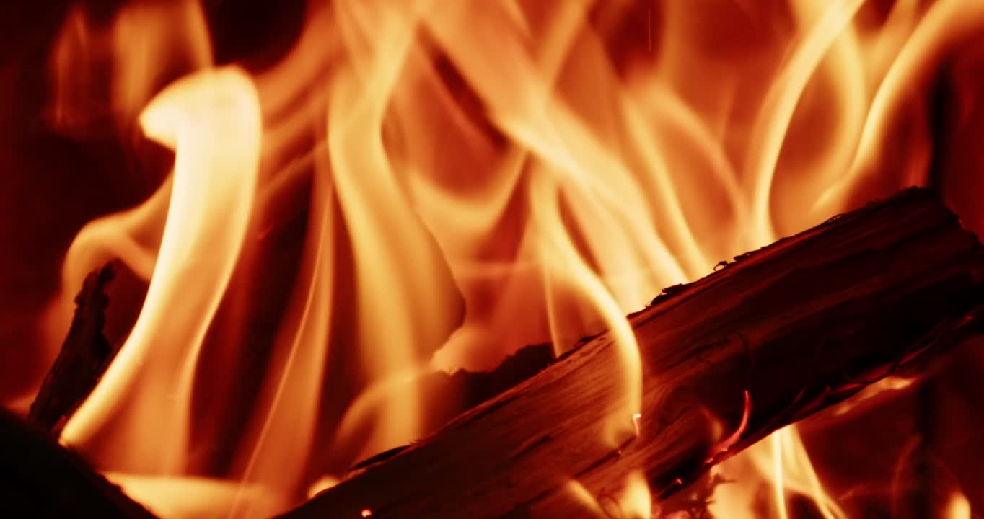
Tiết 80. Bếp lửa
- Bằng Việt-

Slide 2

1. Em hãy chia sẻ về một kỉ niệm với người ông/ người bà thân thương của em.
2. Hoặc em hãy đọc thuộc một bài thơ nói về tình cảm của người cháu đối với ông bà mà em biết. Nêu cảm nhận của em về bài thơ đó.

Slide 3
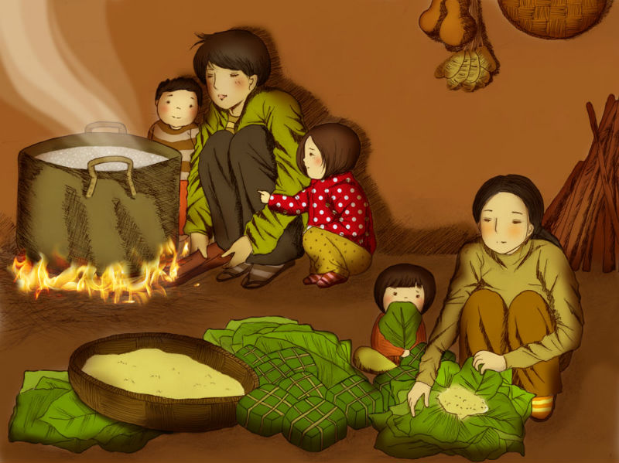
- Bài thơ “Đò Lèn” (Nguyễn Duy)
- Bài thơ “Tiếng gà trưa” (Xuân Quỳnh)

Slide 4

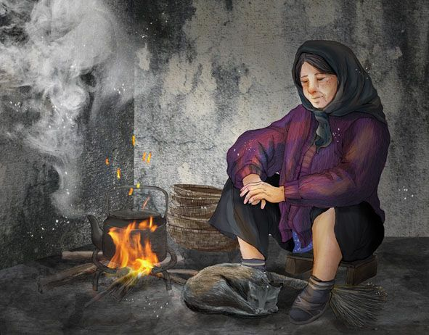
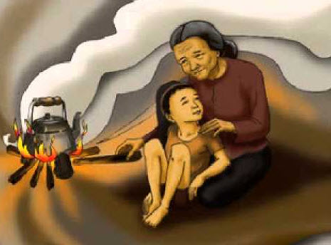
I. ĐỌC – KHÁM PHÁ CHUNG
1. Đọc văn bản

Slide 5


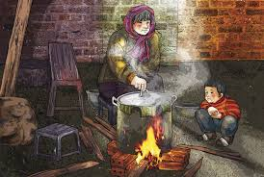

Phiếu học tập 01: Đọc – khám phá chung
1. Nêu một số hiểu biết về nhà thơ Bằng Việt.
2. Tìm hiểu chung về bài thơ Bếp lửa: a. Nêu xuất xứ, hoàn cảnh sáng tác của văn bản. b. Xác định thể thơ của văn bản. c. Bài thơ là lời của nhân vật nào, thể hiện cảm xúc về ai? Cảm xúc đó được gợi lên từ điều gì? d. Bố cục của văn bản

Slide 6
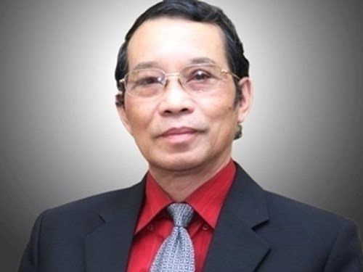
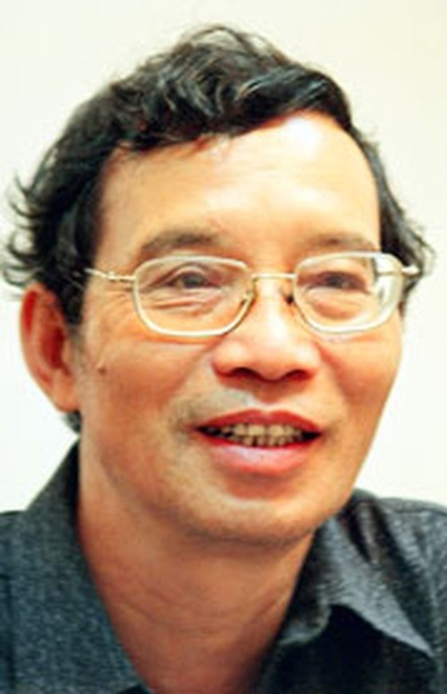
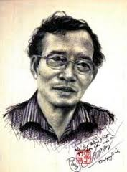
2. Tác giả Bằng Việt

Slide 7



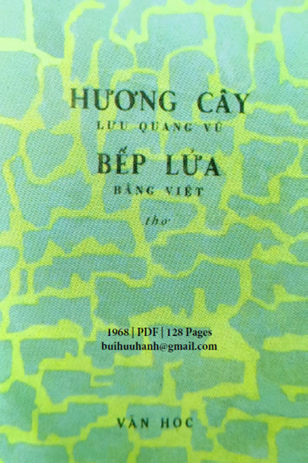


Sinh năm 1941, quê ở Hà Nội.
Thuộc thế hệ các nhà thơ trưởn thành trong kháng chiến chống Mỹ.
Thơ ông trong trẻo, mượt mà, xúc cảm tinh tế, giàu suy tư.
Tác phẩm tiêu biểu: Hương cây bếp lửa (1968); Những gương mặt, những khoảng trời (1973); Đất sau mưa (1977);…

Slide 8


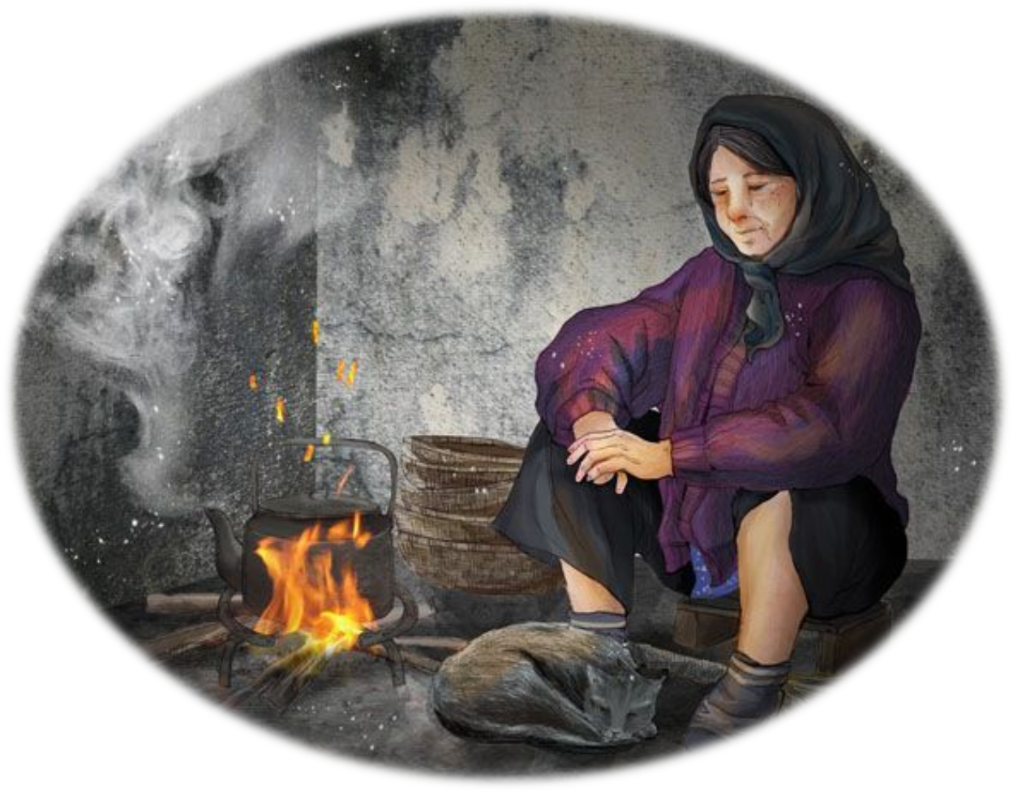






3. Bài thơ Bếp lửa
a. Xuất xứ, hoàn cảnh sáng tác: Viết năm 1963 khi tác giả đang du học ở Liên Xô, in trong tập “Hương cây- Bếp lửa”(1968).
b. Thể thơ: Tự do
c. Nhân vật trữ tình: người cháu.

Slide 9
d. Bố cục: 03 phần
Phần 1 (khổ 1): Hình ảnh bếp lửa khơi nguồn cảm xúc và hồi ức của người cháu.
Phần 2 (khổ 2,3,4,5): Hồi tưởng những kỉ niệm tuổi thơ sống bên bà và hình ảnh bà gắn liền với hình ảnh bếp lửa.
Phần 3 (khổ 6): Suy ngẫm vể cuộc đời bà và hình ảnh bếp lửa.
Phần 4 (khổ cuối): Người cháu đã trưởng thành và đi xa nhưng vẫn luôn nhớ vể bà.

Slide 10
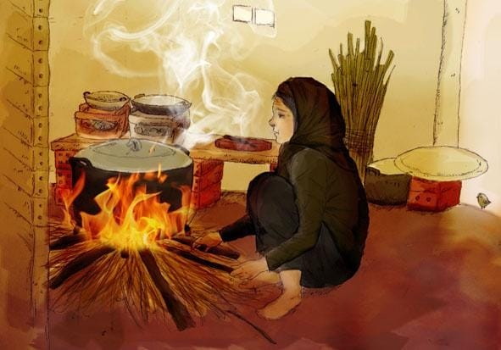

II. KHÁM PHÁ CHI TIẾT

Slide 11

01
Mạch cảm xúc của nhân vật trữ tình
Bài thơ đư­ợc mở ra với hình ảnh bếp lửa, từ đó gợi nhân vật trữ tình nhớ về những kỉ niệm tuổi thơ sống bên bà.
Từ những kỉ niệm, đứa cháu nay đã tr­ưởng thành suy ngẫm và thấu hiểu về cuộc đời bà, về lẽ sống giản dị mà cao quý của bà.
Cuối cùng, ng­ười cháu đang nơi phương xa muốn gửi niềm mong nhớ tới bà.

Slide 12

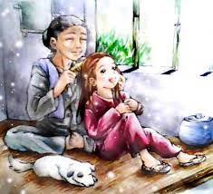
2. Hình ảnh người bà và tình cảm người cháu dành cho bà
2.1. Hình ảnh người bà
Phiếu học tập 02: Tìm hiểu về hình ảnh người bà
Hình ảnh người bà | Câu trả lời
1. Chỉ ra những từ ngữ, chi tiết miêu tả hình ảnh người bà trong bài thơ. | ……………………………………. …………………………………….
2. Nhận xét về hình ảnh người bà. | …………………………………….

Slide 13
- Bà là người thân gắn bó suốt những năm tháng tuổi thơ gian khổ, thiếu thốn, nhọc nhằn của cháu:
Trong tám năm ròng, bà luôn ở bên cháu: bà kể chuyện, dạy cháu làm, chăm cháu học
Bà đã thay cha mẹ chăm sóc cháu từ khi cháu lên 4
=> Trong những năm tháng tuổ thơ, bà vừa là cha, là mẹ, là thầy, vừa là chỗ dựa vững chắc cả về vật chất và tinh thần, là cội nguồn yêu th­ương của cháu

Slide 14
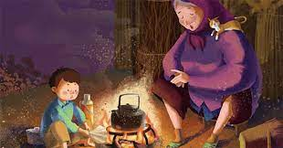
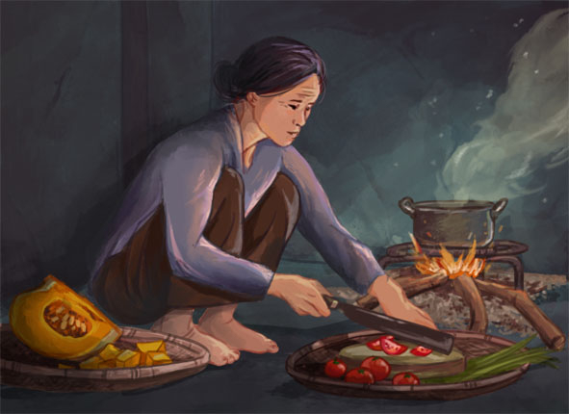
Bà là người kiên cường, mạnh mẽ với niềm tin lớn lao: chiến tranh tàn phá đau thương → giặc đốt làng, đốt nhà → bà vẫn vững lòng, dặn cháu không kể chuyện để bố yên tâm công tác.
z
Dù trong bất kì hoàn cảnh nào, bà vẫn bếp lửa. Bếp lửa của bà đã thắp lên ngọn lửa của niềm tin, ý chí, hi vọng.

Slide 15



=> Nhận xét
Phép liệt kê, giọng
điệu thủ thỉ, tâm tình
Nghệ thuật
Sử dụng phép điệp,
câu cảm thán, câu hỏi tu từ.
3
2
Lời thơ giản dị, mộc mạc.

Slide 16
Hình ảnh người bà hiện lên là một người bà tảo tần, đảm đang, giàu đức hi sinh; yêu thương và hết mực chăm sóc cháu; mạnh mẽ, vững tin, là chỗ dựa vũng vàng cho cháu

Slide 17
2.2. Tình cảm người cháu dành cho bà
Phiếu học tập 03: Tìm hiểu về tình cảm của người cháu dành cho bà
Hình ảnh người bà | Câu trả lời
1. Chỉ ra những từ ngữ, chi tiết cho thấy tình cảm của người cháu dành cho bà. | ……………………………………. …………………………………….
2. Nhận xét về tình cảm của người cháu dành cho bà. | ……………………………………. …………………

Slide 18
- Luôn nhớ về những kỉ niệm gắn bó bên bà từ khi còn thơ ấu
Nhớ mùi khói – nhớ lại sống mũi còn cay.
Nhớ những khoảnh khắc bên bà, được bà dạy bảo
Mượn tiếng chim
tu hú để nói lên nỗi lòng thương bà

Slide 19


Người cháu dù đã trưởng thành, đi xa nhưng vẫn không nguôi nhớ thương bà.
Suy ngẫm về cuộc đời bà: Cháu thấu hiểu biết bao khó khăn, vất vả, cực nhọc suốt cả cuộc đời bà để dành cho cháu bao chăm chút, yêu thương.

Slide 20
Nhận xét
Tình cảm của cháu được bộc lộ rất chân thật, thấm thía và cảm động.
Người cháu dành cho bà tình yêu thương, sự biết ơn, lòng kính yêu, nỗi niềm thương nhớ không nguôi.

Slide 21
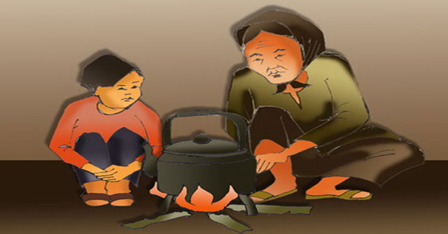
3. Hình ảnh bếp lửa

Slide 22


- Hình ảnh bếp lửa được lặp lại trực tiếp 7 lần trong bài thơ; xuất hiện gián tiếp qua hình ảnh khói, hành động nhóm lửa và hình ảnh ngọn lửa

Slide 23
Ý nghĩa
+ Bếp lửa là hình ảnh bình dị, quen thuộc, gần gũi đối với mỗi ngư­ời dân quê, luôn gắn với hình ảnh bà và những kỉ niệm tuổi thơ của người cháu.
+ Bếp lửa mang nghĩa biểu tượng: Bếp lửa là tình yêu thương ấm áp của bà dành cho cháu; là chỗ dựa tinh thần vững chắc, kì diệu nâng b­ước ng­ười cháu v­ượt mọi khó khăn.

Slide 24
III. Tổng kết
1. Nghệ thuật
- Sáng tạo hình ảnh bếp lửa vừa thực vừa mang ý nghĩa biểu tượng.
- Phối hợp nhiều phương thức biểu đạt.
- Thể thơ tám chữ phù hợp với dòng cảm xúc.

Slide 25
2. Nội dung
- Bài thơ “vẽ” ra bức chân dung cuộc sống về hình ảnh người bà cùng những kỉ niệm tuổi thơ với cuộc sống thiếu thốn, gian khổ nhọc nhằn của nhà thơ
- Bài thơ ca ngợi tình cảm bà cháu thắm thiết, đồng thời thể hiện lòng kính trọng, biết ơn của cháu dành cho bà cũng là đối với gia đình quê hương đất nước.

Slide 26


Lật mảnh ghép
Notes:
Chào mừng quý thầy cô và các em đến với tiết học ngày hôm nay của lớp 10D2. Khác với thông lệ, ngày hôm nay các em sẽ là thí sinh để cùng tham gia Gameshow “ Đường lên đỉnh Olympia” với 1 cuộc so tài vô cùng quyết liệt.

Slide 27

- GV chia lớp thành 4 nhóm, phát cho mỗi nhóm một bảng phụ ghi đáp án câu hỏi.
- Có 4 câu hỏi lần lượt ứng với 4 mảnh ghép.
+ Cả 4 đội cùng trả lời cho mỗi câu hỏi.
+ Mỗi câu hỏi sẽ có 15s suy nghĩ và đưa ra đáp án bằng bảng phụ.
+ Trả lời đúng mỗi câu hỏi, mỗi mảnh ghép tương ứng của bức tranh sẽ được mở ra. Mỗi câu trả lời đúng được 5 điểm.
Notes:
Vòng thi thứ nhất: KHỞI ĐỘNG xin được phép bắt đầu!

Slide 28
1
Câu 1: “Năm ấy là năm đói mòn đói mỏi”. “Năm ấy” chỉ năm nào?
19
20
13
14
11
8
10
16
3
0
15
2
4
1
18
12
5
9
17
6
7
Ô CHỮ
1945 (gắn với nạn đói kinh hoàng)
ANS
TIME
BACK
Notes:
Hàng ngang thứ nhất là 1 ô số, các nhóm có 20s để quan sát SGK, TL nhanh và viết kết quả vào bảng nhóm
Phần này, cô sẽ mời bạn Việt đọc lớn từng câu hỏi để chúng ta cùng nghe.
Câu số 1: Lớp vỏ TD gồm mấy bộ phận? Thời gian bắt đầu

Slide 29

1
2
3
4

Slide 30
1
Câu 2: Âm thanh nào được nhắc đi nhắc lại bốn lần ở trong bài thơ?
19
20
13
14
11
8
10
16
3
0
15
2
4
1
18
12
5
9
17
6
7
Ô CHỮ
Tiếng chim tu hú
ANS
TIME
BACK
Notes:
Hàng ngang thứ nhất là 1 ô số, các nhóm có 20s để quan sát SGK, TL nhanh và viết kết quả vào bảng nhóm
Phần này, cô sẽ mời bạn Việt đọc lớn từng câu hỏi để chúng ta cùng nghe.
Câu số 1: Lớp vỏ TD gồm mấy bộ phận? Thời gian bắt đầu

Slide 31
2
3
4

Slide 32
1
Câu 3: Chỉ ra 01 từ láy được sử dụng trong bài thơ.
19
20
13
14
11
8
10
16
3
0
15
2
4
1
18
12
5
9
17
6
7
Ô CHỮ
Chỉ ra một trong các từ sau: Chờn vờn, ấp iu, tha thiết, lầm lụi, đinh ninh, đỡ đần, dai dẳng, lận đận, thiêng liêng.
ANS
TIME
BACK
Notes:
Hàng ngang thứ nhất là 1 ô số, các nhóm có 20s để quan sát SGK, TL nhanh và viết kết quả vào bảng nhóm
Phần này, cô sẽ mời bạn Việt đọc lớn từng câu hỏi để chúng ta cùng nghe.
Câu số 1: Lớp vỏ TD gồm mấy bộ phận? Thời gian bắt đầu

Slide 33
3
4

Slide 34
1
Câu 4: Từ “nhóm” nào sau đây được dùng theo nghĩa chuyển?
A. Nhóm bếp lửa ấp iu nồng đượm
B. Nhóm niềm yêu thương khoai sắn ngọt bùi
C. Tám năm ròng cháu cùng bà nhóm lửa
D. Nhóm nồi xôi gạo mới sẻ chung vui
19
20
13
14
11
8
10
16
3
0
15
2
4
1
18
12
5
9
17
6
7
Ô CHỮ
Đáp án B
ANS
TIME
BACK
Notes:
Hàng ngang thứ nhất là 1 ô số, các nhóm có 20s để quan sát SGK, TL nhanh và viết kết quả vào bảng nhóm
Phần này, cô sẽ mời bạn Việt đọc lớn từng câu hỏi để chúng ta cùng nghe.
Câu số 1: Lớp vỏ TD gồm mấy bộ phận? Thời gian bắt đầu

Slide 35
Uống nước nhớ nguồn
4

Slide 36


Hoạt động 4
Vận dụng

Slide 37

*Nhiệm vụ 1: Kĩ thuật THINK – PAIR – SHARE
Câu hỏi: Trong khổ thơ thứ 4 của bài thơ có hai hình ảnh ngọn lửa:
“ Năm giặc đốt làng cháy tàn cháy rụi”
Và “Rồi sớm lại chiều lại bếp lửa bà nhen/ Một ngọn lửa lòng bà luôn ủ sẵn/ Một ngọn lửa chứa niềm tin dai dẳng”.
Yêu cầu: Nhận xét sự khác nhau giữa hai hình ảnh ngọn lửa trong khổ thơ 4 của bài thơ “Bếp lửa” (Bằng Việt).

Slide 38
Gợi ý
Ngọn lửa trong câu thơ “ Năm giặc đốt làng cháy tàn cháy rụi” là ngọn lửa hủy diệt, tàn phá xóm làng của bọn thực dân Pháp.
Ngọn lửa của bà nhóm là ngọn lửa của sự sống, niềm yêu thương, niềm tin mãnh liệt vào tương lai tươi sáng.

Slide 39
*Nhiệm vụ 2: Nhiệm vụ về nhà
Bước 1: Chuyển giao nhiệm
HS chọn 01 trong 02 nhiệm vụ sau:
1. Viết đoạn văn (khoảng 10 câu) nêu suy nghĩ về ý nghĩa của tình cảm gia đình đối với mỗi người.
2. Vẽ tranh minh họa cho bài thơ “Bếp lửa” (Bằng Việt).

